Slide 1

ANALIZA WARTOŚCI PRZEDSIĘWZIĘĆ PROJEKTOWYCH
ZE SZCZEGÓLNYM UWZGLĘDNIENIEM
KRYTERIUM ICH EFEKTYWNOŚCI
Bartłomiej Czekaj
Numer albumu: 1892
Promotor: Prof. dr hab. inż. Piotr Zaskórski

Slide 2
Cel pracy i hipotezy badawcze
Cel pracy:
  Wskazanie kluczowych czynników, które wpływają na efektywność realizowanych przedsięwzięć projektowych.
Hipotezy badawcze:
  Analiza wartości działań projektowych znacząco podnosi ich efektywność.
  Wzrost niezawodności działań projektowych wpływa na efektywność tychże działań.
2

Slide 3
Zakres pracy
Wstęp
Identyfikacja dziedziny problemu
  Wybrane metodyki zarządzania projektami.
Zasoby i koszty w projekcie, w kontekście jego efektywności
  Identyfikacja kluczowych zasobów i kosztów w projekcie.
Analiza wartości
  Wybrane metody i modele analizy wartości.
Studium przypadku
  Projekt oraz analiza wartości systemu informatycznego.
Wnioski
Zakończenie
3

Slide 4
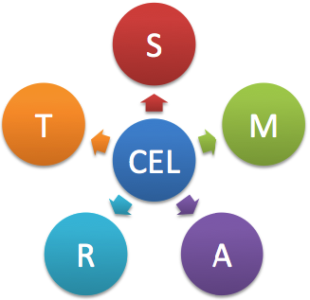
Cele poszczególnych działań projektowych oraz cel projektu
  Specific
    precyzyjne, jasno i jednoznacznie zdefiniowane,
  Measurable
    mierzalne, określone wskaźniki,
  Agreed to
    uzgodnione i zaakceptowane, zdefiniowane role i obowiązki,
  Realistic
    możliwe do zrealizowania,
  Time constrained
    terminowe, zlokalizowane w czasie,
4

Slide 5
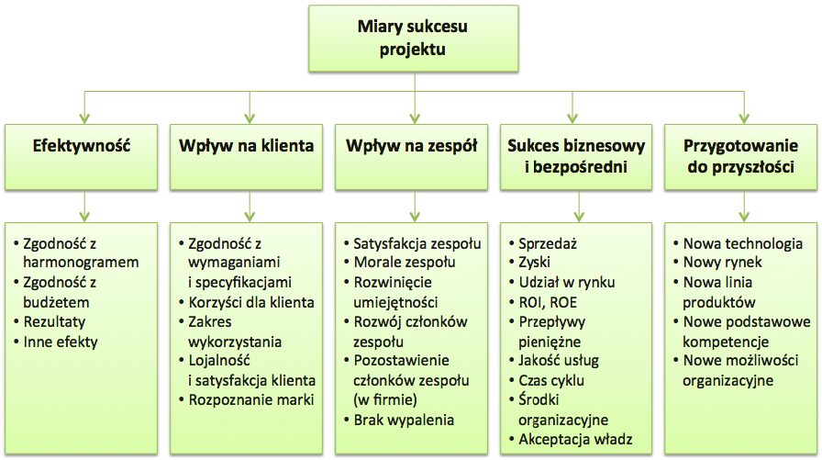
Atrybuty i wskaźniki wartości projektu
Miary sukcesu projektu.
Źródło: „Nowe spojrzenie na zarządzanie projektami”.
5

Slide 6
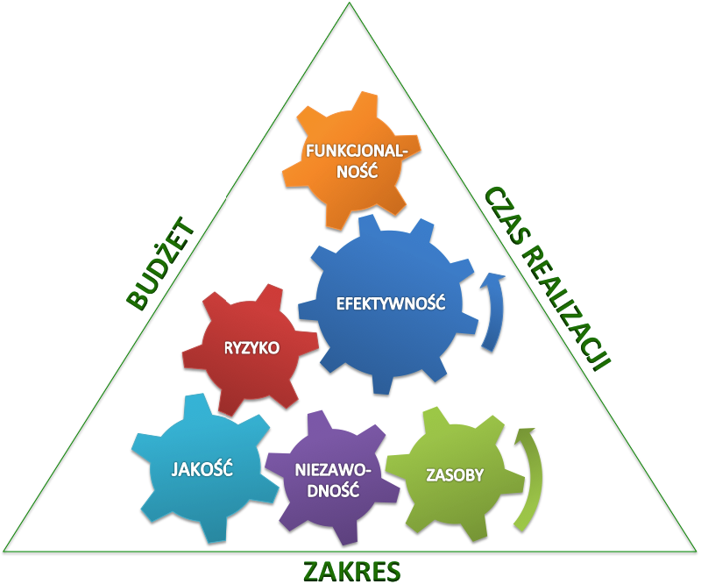
Analiza wartości i ocena systemu informatycznego
Wybrane kryteria oceny projektów:
OPERACYJNE
  poziom osiągniętych celów,
EKONOMICZNE
  nakłady i efekty,
EKSPLOATACYJNE
  funkcjonalność i użyteczność,
TECHNICZNE
  niezawodność,
Źródło: Opracowanie własne.
6

Slide 7
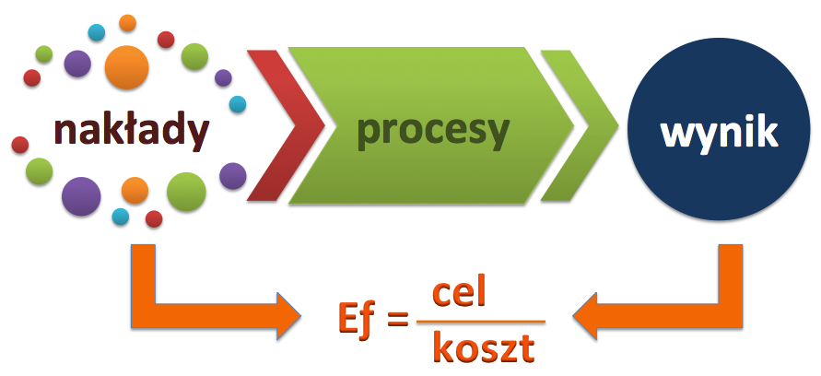
Efektywność działań projektowych
Efektywność jako funkcja:
  skuteczności i strategii zarządzania (metodyki zarządzania projektami), poniesionych nakładów (zasoby, koszty finansowe), otoczenia systemu, złożoności systemu, doświadczenia zespołu projektowego,
Źródło: Opracowanie własne.
7

Slide 8
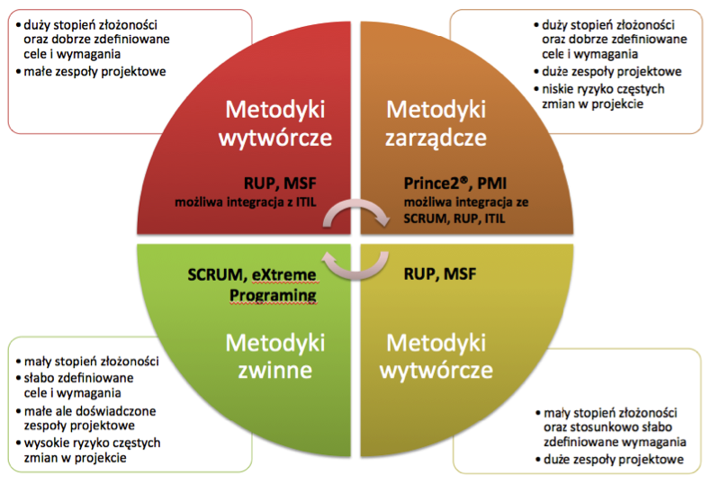
Metodyki zarządzania projektami analiza porównawcza
Źródło: Opracowanie własne.
8

Slide 9
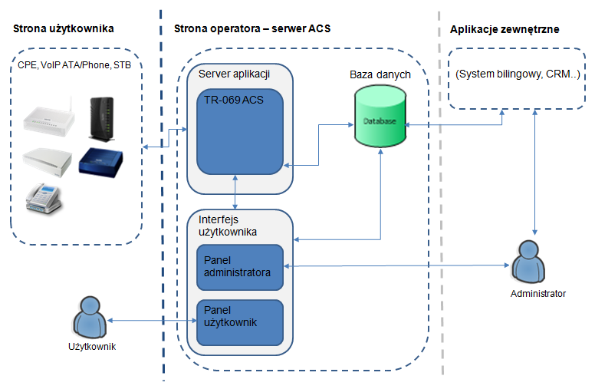
Studium przypadku
Źródło: Opracowanie własne.
9

Slide 10
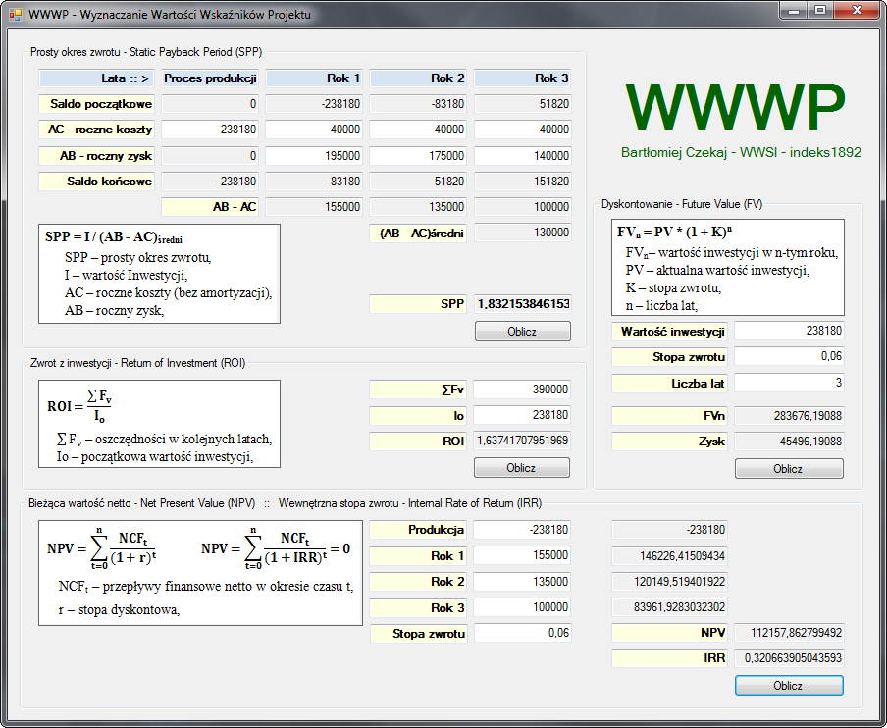
Ekonomiczne wskaźniki wartości projektu
Źródło: Opracowanie własne.
10

Slide 11
Analiza wartości, a efektywność działań projektowych
Bieżąca analiza wartości działań projektowych pozwala:
  kontrolować, upraszczać i standaryzować te działania,
Czas
t₁
t₂
t₃
Koszt jednostkowy
z₁
z₂
z₃
Złożoność projektu/
Liczba elementów
Koszty „krzywej uczenia” w zarządzaniu projektem.
Źródło: „Zarządzanie projektami w ujęciu systemowym”.
11

Slide 12
Skuteczność działań projektowych, a ich efektywność
Wartość jako kryterium skuteczności działań projektowych:
  optymalne wykorzystanie dostępnych zasobów,
Skuteczność
Efektywność
Zasoby
Opracowanie własne.
Na podstawie „Zarządzanie projektami w ujęciu systemowym”.
12

Slide 13
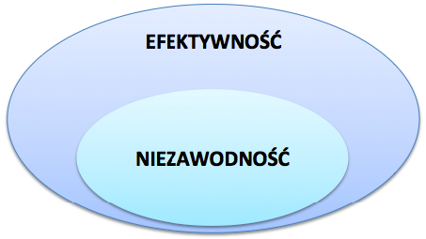
Niezawodność jako determinanta efektywności
Niezawodność działań projektowych:
  w projektach komercyjnych, każde efektywne działanie powinno być i niezawodne w sensie ekonomicznym,
  w krótkim okresie czasu poprawa niezawodności może skutkować spadkiem efektywności jednak w dłuższej perspektywie podnosi wartość i jakość działań projektowych,
Opracowanie własne.
Na podstawie „Zarządzanie projektami w ujęciu systemowym”.
13

Slide 14
BARDZO DZIĘKUJĘ ZA UWAGĘ
14

